Slide 1
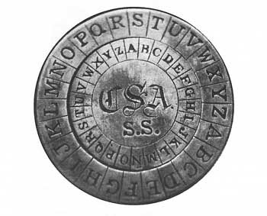
Criptografia com AES

